Slide 1
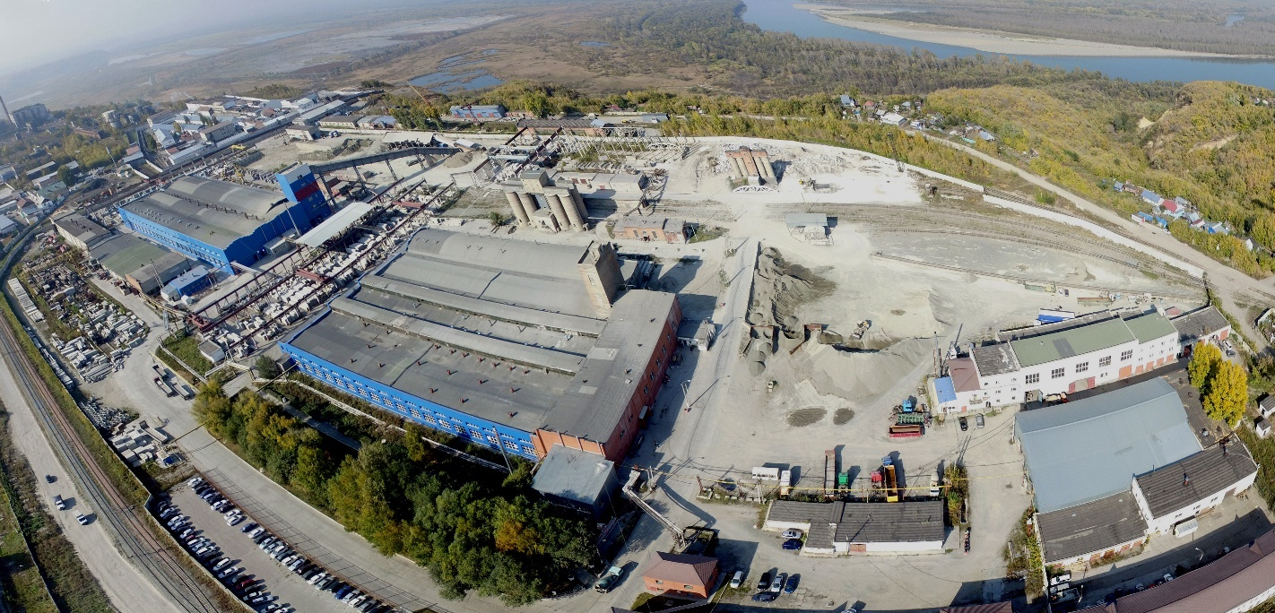
Тема: Инвестиционная стратегия развития предприятия в промышленности строительных материалов
(на примере ООО «Барнаульский комбинат
железобетонных изделий №1 им. В.И. Мудрика»)
Слушатель: Овсянников Кирилл Сергеевич
Научный руководитель: к.э.н., доцент Самсонов Руслан Александрович
Барнаул, 2020

Slide 2
Объект исследования: ООО «БКЖБИ №1 им. В.И. Мудрика»
Предмет исследования: методология разработки инвестиционной стратегии развития предприятия в промышленности строительных материалов
Цель: разработать инвестиционную стратегию развития предприятия в промышленности строительных материалов

Slide 3
Задачи:
Изучить роль и особенности промышленности строительных материалов как инвестиционно-образующей отрасли современной экономики.
Проанализировать модели инвестиционных стратегий развития предприятия в промышленности строительных материалов.
Изучить зарубежный и отечественный опыт разработки и реализации инвестиционных стратегий развития предприятий в промышленности строительных материалов.
Описать организационно-экономическую характеристику предприятия.
Провести экономико-статистический анализ тенденций развития промышленности строительных материалов в России и Алтайском крае.
Оценить стратегические потенциалы и риски развития предприятия.
Разработать сбалансированную инвестиционную стратегию долгосрочного развития предприятия.
Провести технико-экономическое обоснование инвестиционной стратегии.

Slide 4
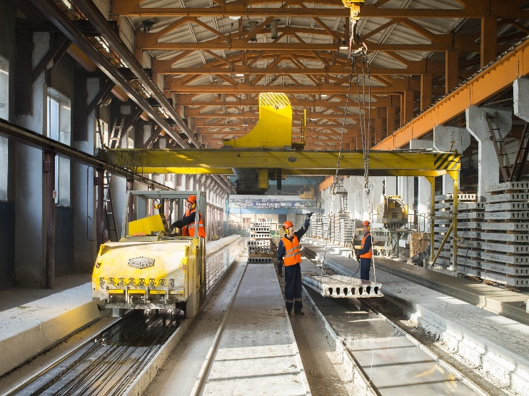
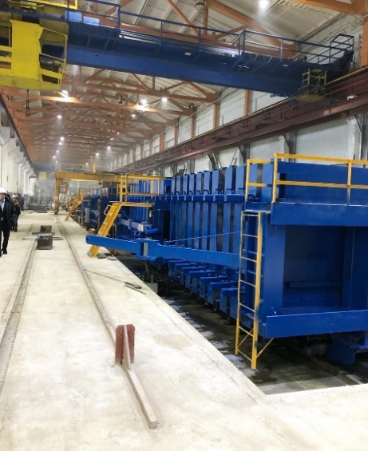
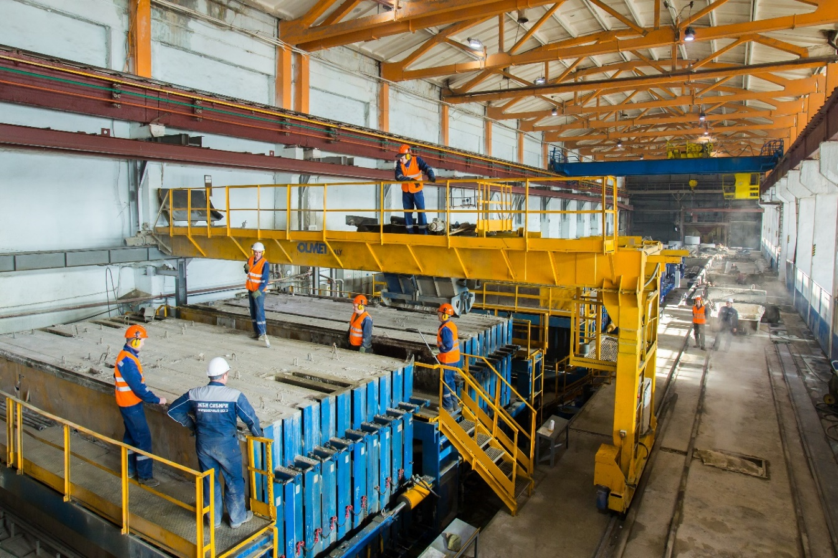
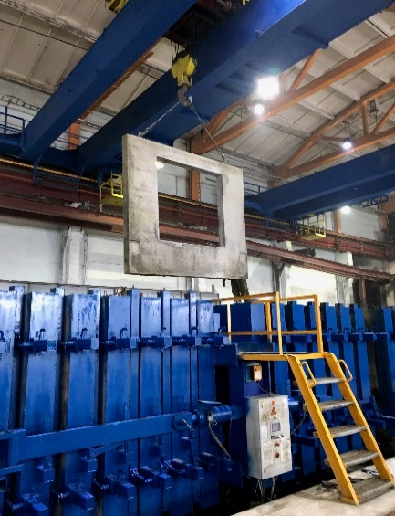
Краткая характеристика компании
ООО «БКЖБИ № 1 имени В.И. Мудрика» - на территории18,5 гектар располагаются два основных корпуса, в которых находятся шесть производственных цехов - в числе которых два бетоносмесительных цеха, цех тротуарной плитки «Алом» и вспомогательный ремонтно-механический цех; два открытых производственных полигона; склады инертных материалов, склады готовой продукции, собственные железнодорожные тупики.
700 чел. – Численность
125 000 м³ – железобетонных изделий
50 000 м³ – бетона
40 000 м³ –вибропрессованные изделия «Алом»

Slide 5
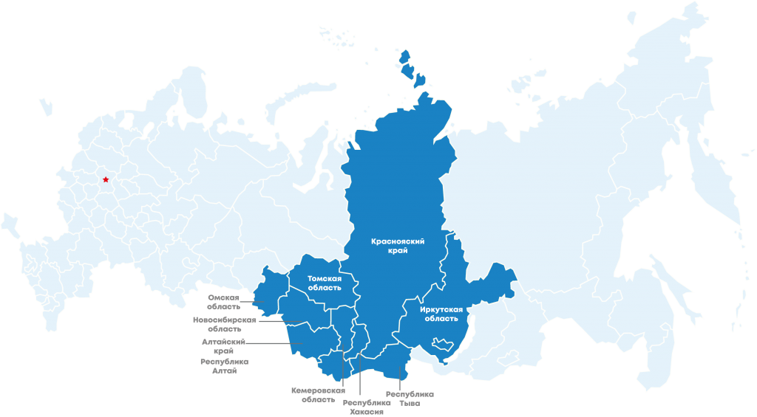

Slide 6
Строительство в России

Slide 9
Стратегический ромб ССП внутренняя проекция

Slide 10
Стратегический ромб ССП внешняя проекция

Slide 11
Стратегическая карта №1 - Основные фонды
№ п/п | Наименование показателя (П) | Вес (значимость) показателя | Прогноз |  | Норматив |  | Значение показателя (прогноз/норматив) | Принятый показатель | Взвешенная оценка | Мероприятия | Временные параметры | Ответственные субъекты
 |  |  | Количество | Ед.изм. | Количество | Ед.изм.
1 | Фондоотдача | 0,39 | 3,39 | руб. выручки с руб. вложенного в ОС | 4,70 | руб. выручки с руб. вложенного в ОС | 0,72 | 0,72 | 0,2817 | Запуск пилотных проектов по каждому пролету по повышению производительности труда | 3 года | Коммерческая служба, Коммерческий директор, Производство железобетона, заместитель директора по производству, специалист по производительности труда
2 | Соответствие оборудования функционально-технологическим требованиям (износ фондов моральный и физический) | 0,22 | 60,00 | % | 100,00 | % | 0,60 | 0,60 | 0,1304 | Технический аудит; Программа обновления фондов; согласование с советом директоров; согласование с собственником; поиск финансирования; реализация плана мерпориятий по обновлению фондов | 5 лет | Собственник, Генеральный директор, технический директор
3 | Фондовооруженность | 0,39 | 690 274,51 | руб ОС/чел | 2 000 000,00 | руб ОС/чел | 0,35 | 0,35 | 0,1370 | Технический аудит; Программа дооснащения фондами; согласование с советом директоров; согласование с собственником; поиск финансирования; реализация плана мерпориятий по дооснащению фондами | 5 лет | Собственник, Генеральный директор, технический директор
 | Итого |  |  |  |  |  |  |  | 0,549

Slide 12
Стратегическая карта №1 - Основные фонды
№ п/п | Наименование показателя (П) | Вес (значимость) показателя | Прогноз |  | Норматив |  | Значение показателя (прогноз/норматив) | Принятый показатель | Взвешенная оценка | Мероприятия | Временные параметры | Ответственные субъекты
 |  |  | Количество | Ед.изм. | Количество | Ед.изм.
1 | Фондоотдача | 0,39 | 3,39 | руб. выручки с руб. вложенного в ОС | 4,70 | руб. выручки с руб. вложенного в ОС | 0,72 | 0,72 | 0,2817 | Запуск пилотных проектов по каждому пролету по повышению производительности труда | 3 года | Коммерческая служба, Коммерческий директор, Производство железобетона, заместитель директора по производству, специалист по производительности труда
2 | Соответствие оборудования функционально-технологическим требованиям (износ фондов моральный и физический) | 0,22 | 60,00 | % | 100,00 | % | 0,60 | 0,60 | 0,1304 | Технический аудит; Программа обновления фондов; согласование с советом директоров; согласование с собственником; поиск финансирования; реализация плана мерпориятий по обновлению фондов | 5 лет | Собственник, Генеральный директор, технический директор
3 | Фондовооруженность | 0,39 | 690 274,51 | руб ОС/чел | 2 000 000,00 | руб ОС/чел | 0,35 | 0,35 | 0,1370 | Технический аудит; Программа дооснащения фондами; согласование с советом директоров; согласование с собственником; поиск финансирования; реализация плана мерпориятий по дооснащению фондами | 5 лет | Собственник, Генеральный директор, технический директор
 | Итого |  |  |  |  |  |  |  | 0,549

Slide 13
Стратегическая карта №3 - Инновации
№ п/п | Наименование показателя (П) | Вес (значимость) показателя | Прогноз |  | Норматив |  | Значение показателя (прогноз/норматив) | Принятый показатель | Взвешенная оценка | Мероприятия | Временные параметры | Ответственные субъекты
 |  |  | Количество | Ед.изм. | Количество | Ед.изм.
1 | Разработка эксклюзивных чертежей изделий по номенклатурным группам (проекты, которые выполнить моем только, чтобы не было конкурентов) | 0,28 | 1 | серий/год | 4 | серий/год | 0,25 | 0,25 | 0,070 | Перечень изделия для разработки серии чертежей; поиск и заключение договоров с ПИ;сертификация; внедрение в проектирование с заказчиками строительства; | 3 года | Генеральный директор, технический директор
2 | Группы изделий для новых отраслей | 0,44 | 1 | групп/год | 2 | групп/год | 0,50 | 0,50 | 0,220 | Поиск отраслей, осуществляющих строительтство и модернизации; закуп опалубки для производства изделий; проектирование; поставка | 1 год | Коммерческая служба, Коммерческий директор, Производство железобетона, заместитель директора по производству, Технический директор
3 | Смена технологии производства существующих групп изделий | 0,28 | 2 | групп/год | 4 | групп/год | 0,50 | 0,50 | 0,140 | Изучение современных российских и зарубежных производств; подбор оборудования; ТЭО; закуп; доставка и монтаж; пуско-наладка; проектирование; произвосдтво и поставка | 2 года | Генеральный директор, Коммерческая служба, Коммерческий директор, Производство железобетона, заместитель директора по производству, Технический директор
 |  |  |  |  |  |  |  |  | 0,430

Slide 14
Стратегическая карта №4 - Финансы
№ п/п | Наименование показателя (П) | Вес (значимость) показателя | Прогноз |  | Норматив |  | Значение показателя (прогноз/норматив) | Принятый показатель | Взвешенная оценка | Мероприятия | Временные параметры | Ответственные субъекты
 |  |  | Количество | Ед.изм. | Количество | Ед.изм.
1 | Кавтомономии | 0,22 | 0,33 | коэффициент | 0,5 | коэффициент | 0,67 | 0,67 | 0,146 | План мероприятий по формированию отдельных сторонних фондов для финансирования новых проектов непрофильных для бизнеса; создание фондов; политика отчисленний в фонды; формирование "здоровых" показателей автономии | 2 года | Генеральный директор, руководитель финслужбы группы компаний
2 | ROA | 0,39 | 11% | % | 20% | % | 0,55 | 0,55 | 0,215 | Экспансия в соседние регионы путем создания точек сбора заявок для загрузки производственных активов в местерасположения завода | 2 года | Генеральный директор, Коммерческий директор
3 | CAPEX | 0,39 | 40% | % от чистой прибыли | 67% | % от чистой прибыли | 0,60 | 0,60 | 0,235 | Поиск окупаемых преоектов по модернизации и оптимизации производства; расчет ТЭО; согласование с собственником; реализация | 3 года | Собственник, Генеральный директор, технический директор
 |  |  |  |  |  |  |  |  | 0,596

Slide 15
ООО «БКЖБИ №1 им. В.И. Мудрика» бизнес-портфель предприятия:
производство строительных материалов для благоустройства («А»).
производство железобетонных изделий для жилья, строительства дорог и мостов («Ж» и «МД»).
производство строительных материалов для энергетики («О»).
Модель Дженерал Электрик

Slide 16
ИНВЕСТИЦИИ (В ПЕРИОД СТРОИТЕЛЬСТВА И ЭКСПЛУАТАЦИИ)
Статьи затрат | Всего по проекту | Освоено на момент начала проекта | Подлежит освоению | 2021 |  |  |  |  | 2022 |  |  |  |  | 2023 |  |  | 2024 |  |  | 2025
 |  |  |  | Всего | по кварталам |  |  |  | Всего | по кварталам |  |  |  | Всего | по полугодиям |  | Всего | по полугодиям |  | Всего | по полугодиям
 |  |  |  |  | I | II | III | IV |  | I | II | III | IV |  | I | II |  | I | II |  | I | II
1 | 2 | 3 | 4 | 5 | 6 | 7 | 8 | 9 | 5 | 6 | 7 | 8 | 9 | 19 | 20 | 21 | 22 | 23 | 24 | 25 | 26 | 27
1. Капитальные вложения, всего в том числе: | 254 900 | 50 000 | 204 900 | 204 900 | 0 | 102 450 | 102 450 | 0 | 0 | 0 | 0 | 0 | 0 | 0 | 0 | 0 | 0 | 0 | 0 | 0 | 0 | 0
а) строительно-монтажные работы | 50 000 | 50 000 | 0 | 0 | 0 | 0 | 0 | 0 | 0 | 0 | 0 | 0 | 0 | 0 | 0 | 0 | 0 | 0 | 0 | 0 | 0 | 0
б) оборудование | 204 900 | 0 | 204 900 | 204 900 | 0 | 102 450 | 102 450 | 0 | 0 | 0 | 0 | 0 | 0 | 0 | 0 | 0 | 0 | 0 | 0 | 0 | 0 | 0
в) прочие затраты (транспорт) | 0 | 0 | 0 | 0 | 0 | 0 | 0 | 0 | 0 | 0 | 0 | 0 | 0 | 0 | 0 | 0 | 0 | 0 | 0 | 0 | 0 | 0
2. Прирост оборотных средств | 280 763 | 0 | 280 763 | 187 176 | 0 | 0 | 93 588 | 93 588 | 93 588 | 93 588 | 0 | 0 | 0 | 0 | 0 | 0 | 0 | 0 | 0 | 0 | 0 | 0
3. Другие инвестиции в период освоения и эксплуатации (нематериальные активы) | 4 000 | 0 | 4 000 | 4 000 | 0 | 2 000 | 2 000 | 0 | 0 | 0 | 0 | 0 | 0 | 0 | 0 | 0 | 0 | 0 | 0 | 0 | 0 | 0
4. Итого объем инвестиций (сумма показателей п. 1 - п. 3) | 539 663 | 50 000 | 489 663 | 396 076 | 0 | 104 450 | 198 038 | 93 588 | 93 588 | 93 588 | 0 | 0 | 0 | 0 | 0 | 0 | 0 | 0 | 0 | 0 | 0 | 0
В том числе НДС | 42 483 | 8 333 | 34 150 | 34 150 | 0 | 17 075 | 17 075 | 0 | 0 | 0 | 0 | 0 | 0 | 0 | 0 | 0 | 0 | 0 | 0 | 0 | 0 | 0

Slide 17
ПРОГРАММА ПРОИЗВОДСТВА И РЕАЛИЗАЦИИ ПРОДУКЦИИ
Показатели | Ед. измер. | 2021 |  |  |  |  | 2022 |  |  |  |  | 2023 |  |  | 2024 |  |  | 2025
 |  | Всего | по кварталам |  |  |  | Всего | по кварталам |  |  |  | Всего | по полугодиям |  | Всего | по полугодиям |  | Всего | по полугодиям
 |  |  | I | II | III | IV |  | I | II | III | IV |  | I | II |  | I | II |  | I | II
1 | 2 | 3 | 4 | 5 | 6 | 7 | 8 | 9 | 10 | 11 | 12 | 13 | 14 | 15 | 16 | 17 | 18 | 19 | 20 | 21
1. Железобетонные опоры линий электропередач метод экструзии стендовая технология
Объем производства продукции | шт | 15 000 |  |  |  | 15 000 | 60 000 | 15 000 | 15 000 | 15 000 | 15 000 | 60 000 | 30 000 | 30 000 | 60 000 | 30 000 | 30 000 | 60 000 | 30 000 | 30 000
Объем реализации продукции | шт | 15 000 |  |  |  | 15 000 | 60 000 | 15 000 | 15 000 | 15 000 | 15 000 | 60 000 | 30 000 | 30 000 | 60 000 | 30 000 | 30 000 | 60 000 | 30 000 | 30 000
Цена реализации единицы продукции | тыс. руб./шт | 11,8 |  |  |  | 11,8 | 11,8 | 11,8 | 11,8 | 11,8 | 11,8 | 11,8 | 11,8 | 11,8 | 11,8 | 11,8 | 11,8 | 11,8 | 11,8 | 11,8
Выручка от реализации продукции | тыс. руб. | 177 555 |  |  |  | 177 555 | 710 220 | 177 555 | 177 555 | 177 555 | 177 555 | 710 220 | 355 110 | 355 110 | 710 220 | 355 110 | 355 110 | 710 220 | 355 110 | 355 110
2. Металлические опоры освещения
Объем производства продукции | п.м. | 151 840 |  |  | 75 920 | 75 920 | 303 680 | 75 920 | 75 920 | 75 920 | 75 920 | 303 680 | 151 840 | 151 840 | 303 680 | 151 840 | 151 840 | 303 680 | 151 840 | 151 840
Объем реализации продукции | п.м. | 151 840 |  |  | 75 920 | 75 920 | 303 680 | 75 920 | 75 920 | 75 920 | 75 920 | 303 680 | 151 840 | 151 840 | 303 680 | 151 840 | 151 840 | 303 680 | 151 840 | 151 840
Цена реализации единицы продукции | тыс. руб./п.м. | 3,5 |  |  | 3,5 | 3,5 | 3,5 | 3,5 | 3,5 | 3,5 | 3,5 | 3,5 | 3,5 | 3,5 | 3,5 | 3,5 | 3,5 | 3,5 | 3,5 | 3,5
Выручка от реализации продукции | тыс. руб. | 531 440 |  |  | 265 720 | 265 720 | 1 062 880 | 265 720 | 265 720 | 265 720 | 265 720 | 1 062 880 | 531 440 | 531 440 | 1 062 880 | 531 440 | 531 440 | 1 062 880 | 531 440 | 531 440
3. Сваезадавливающая установка
Объем производства услуги | п.м. | 52 560 |  |  | 26 280 | 26 280 | 105 120 | 26 280 | 26 280 | 26 280 | 26 280 | 105 120 | 52 560 | 52 560 | 105 120 | 52 560 | 52 560 | 105 120 | 52 560 | 52 560
Объем реализации услуги | п.м. | 52 560 |  |  | 26 280 | 26 280 | 105 120 | 26 280 | 26 280 | 26 280 | 26 280 | 105 120 | 52 560 | 52 560 | 105 120 | 52 560 | 52 560 | 105 120 | 52 560 | 52 560
Цена реализации единицы услуги | тыс. руб./п.м. | 0,25 |  |  | 0,25 | 0,25 | 0,25 | 0,25 | 0,25 | 0,25 | 0,25 | 0,25 | 0,25 | 0,25 | 0,25 | 0,25 | 0,25 | 0,25 | 0,25 | 0,25
Выручка от реализации продукции | тыс. руб. | 13 140 |  |  | 6 570 | 6 570 | 26 280 | 6 570 | 6 570 | 6 570 | 6 570 | 26 280 | 13 140 | 13 140 | 26 280 | 13 140 | 13 140 | 26 280 | 13 140 | 13 140
Общая выручка от реализации всех видов продукции с учетом сроков оплаты (без НДС) | тыс. руб. | 722 135 |  | 0 | 272 290 | 449 845 | 1 799 380 | 449 845 | 449 845 | 449 845 | 449 845 | 1 799 380 | 899 690 | 899 690 | 1 799 380 | 899 690 | 899 690 | 1 799 380 | 899 690 | 899 690
НДС (20%) | тыс. руб. | 144 427 |  | 0 | 54458 | 89969 | 359 876 | 89969 | 89969 | 89969 | 89969 | 359 876 | 179938 | 179938 | 359 876 | 179938 | 179938 | 359 876 | 179938 | 179938
Общая выручка от реализации всех видов продукции с учетом сроков оплаты (с НДС) | тыс. руб. | 866 562 |  | 0 | 326 748 | 539 814 | 2 159 256 | 539 814 | 539 814 | 539 814 | 539 814 | 2 159 256 | 1 079 628 | 1 079 628 | 2 159 256 | 1 079 628 | 1 079 628 | 2 159 256 | 1 079 628 | 1 079 628

Slide 18
Инвестиционный проект
Показатель | Значение
NPV (чистый приведенный эффект) за 5 лет при ставке дисконта = 18,2%, тыс. руб. | 1 309 354
Индекс доходности дисконтированных инвестиций (2025 г.), коэффициент | 4,258
IRR - внутренняя норма дохода (рентабельности) на инвестиции, при ставке дисконта = 18,2%, в % | 303,0255
Дисконтированный срок окупаемости капиталовложений (DPP), годы | 1 год 149 дней
ЧДД (Общий бюджетный эффект), тыс. руб. с учетом рисков за 5 лет | 956 378
ЧДД (Территориальный бюджетный эффект), тыс. руб. с учетом рисков за 5 лет | 378 428

Slide 19
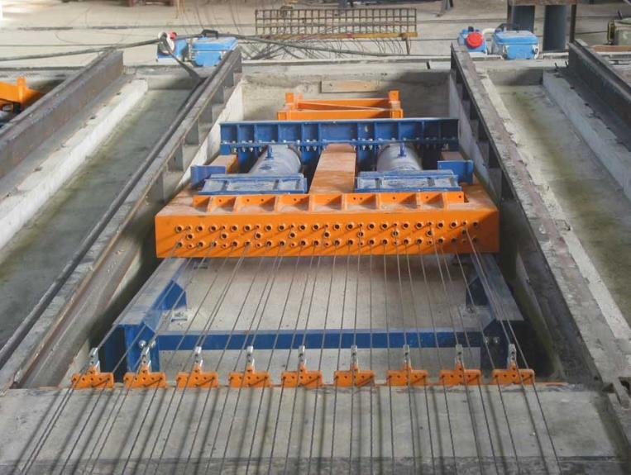
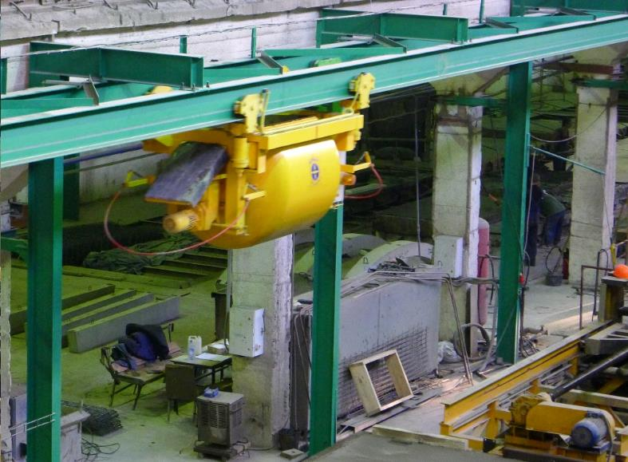
Реализация разработанной инвестиционной стратегии позволит предприятию в перспективе до 2025 года занимать лидирующие позиции в отрасли, повысить уровень эффективности и обеспечит запас устойчивости.

Slide 20
Благодарим за внимание!!!

